Slide 1
Модели введения и распространения предпрофильной подготовки и профессиональной ориентации детей с ограниченными возможностями здоровья Требования к современному руководителю и педагогу образовательных учреждений по предпрофильной подготовке и профессиональному образованию лиц с нарушениями слуха
Коростелев Борис Алексеевич – член–корреспондент Академии медико–технических наук Российской Федерации, директор научно–образовательного центра «Социальная защита детей и молодежи» МГГУ имени М.А. Шолохова, член административного совета Международной ассоциации верботонального метода (МАВМ)

Slide 2
ВЫБОР ПРОФИЛЯ ОБУЧЕНИЯ
Информационная, диагностическая работа
15-17 ч. в год
Курсы
по выбору
68-70 ч. в год
Профильная ориентация
15-17 ч. в год
Предметные
Ориентационные (межпредметные)

Slide 3
В результате изучения курсов по выбору учащийся 9 класса должен быть готовым ответить на два вопроса:
«Чего я хочу в своей ближайшей образовательной перспективе?»
«Могу ли я, готов ли я продолжить обучение по выбранному профилю?»

Slide 4
В процессе изучения данных курсов учащиеся 9 классов должны иметь возможность:
– приобрести опыт приложения усилий по освоению образовательного материала и по освоению компетентностей, востребованных в профильном обучении и послешкольном образовании;
– получить информацию о значимости профильного обучения для дальнейшего продолжения профильного образования, жизненного, социального и профессионального самоопределения;
– сформировать ценностные ориентации, связанные с профилем обучения и соответствующим ему направлениями послешкольного образования.

Slide 5
Подходы к разработке курсов по выбору
Фундаментальный подход предполагает разработку содержания курса в логике перехода от фундаментальных законов и теорий к частным закономерностям, направленного на углубленное изучение предмета, ориентированного, в первую очередь, на одаренных детей в данной предметной области, и непосредственно связанного с профильными учебными предметами старшей школы.
Методологический подход основан на научном методе познания, особенности которого демонстрируются на историко-научном материале. Отсюда главная цель изучения курса по выбору, основанного на методологическом подходе: знакомство с методом научного познания, овладение некоторыми исследовательскими умениями. Этот подход предполагает использование проектной технологии обучения, организацию лабораторно-практических занятий, занятий практикумов и т.п.
Универсальный подход характеризуется группировкой содержания вокруг ряда важнейших понятий, имеющих универсальное значение для науки. Данный подход предпочтителен для межпредметных курсов, которые рассматривают одну проблему, явление, понятие с разных сторон в свете разных наук. Для него предпочтительными может стать использование технологий рефлексивного обучения, критического мышления, кейс-метода и т.д.
Прагматичный подход предполагает приобретение определенных знаний и умений, обеспечивающих базовый культурный уровень учащихся и широко использующихся в дальнейшей жизни. Для него предпочтительными являются практические занятия, серии практикумов в конкретной профессиональной области.
Деятельностно-ценностный подход предполагает знакомство со способами деятельности, необходимыми для успешного освоения содержания того или иного профиля обучения. Существуют определенная взаимосвязь между рациональным отбором способов деятельности и форм организации учебного процесса с одной стороны и способностям и склонностями учащихся конкретного профиля с другой. Построение курса по выбору, основанного на таком подходе предполагает учет склонностей учащихся к соответствующим способам деятельности.
Компетентностный подход имеет много сторонников сегодня, и, возможно, многие разработчики отдадут ему предпочтение при разработке курсов по выбору для основной школы. В качестве ориентиров для определения целей курсов по выбору могут быть взяты социальная, коммуникативная или предметная компетентность.

Slide 6
Предметно-ориентированные курсы
решают следующие задачи:
1) реализация учеником интереса к учебному предмету;
2) уточнение готовности и способности осваивать предмет на повышенном уровне;
3) создание условий к сдаче экзаменов по выбору, т.е. к наиболее вероятным предметам будущего профилирования.

Slide 7
Межпредметные (ориентационные) курсы
предполагают выход за рамки традиционных учебных предметов. Они знакомят учащихся с комплексными проблемами и задачами, требующими синтеза знаний по ряду учебных предметов, и способами их разработки в различных профессиональных сферах. Задачи курсов по выбору такого вида можно сформулировать следующим образом:
1) создание базы для ориентации учеников в мир современных профессий;
2) ознакомление на практике со спецификой типичных видов деятельности, соответствующих наиболее распространенным профессиям;
3) поддержание мотивации к тому или иному профилю.

Slide 8
Доступная среда как важнейшее условие успешного внедрения и распространения программ и УМК по предпрофильной подготовке и профессиональной ориентации детей с ограниченными возможностями здоровья

Slide 9
Доступная или безбарьерная среда в широком смысле — это среда, которая создаёт лёгкие и безопасные условия для наибольшего числа людей. С точки зрения проблемы инвалидности, доступная среда — это среда, которую беспрепятственно могут использовать люди с любыми нарушениями – физическими, сенсорными или интеллектуальными. Основная цель сегодня — формирование среды, одинаково доступной для всех членов общества в ключевых сферах жизнедеятельности (таких, как здравоохранение, транспорт, информация, связь, образование, социальная защита, спорт, культура, жилой фонд).

Slide 11
Материально-техническое оснащение организации образовательного процесса для удовлетворения особых образовательных потребностей детей с ограниченными возможностями здоровья и детей-инвалидов
Детям должны быть созданы следующие условия:
- для физического доступа (пандусы, лифты, поручни, специально оборудованные места общего пользования и пр.);
- для организации процесса обучения (рабочее место в классе, устройства для чтения и письма, современное оборудование для звукоусиления, аудиовизуальные и тактильные средства обучения для организации коррекционно-реабилитационного процесса в классе образовательного учреждения, реализующего совместное обучение детей с ограниченными возможностями здоровья и детей-инвалидови лиц, не имеющих нарушений развития, лингводидактические средства обучения, специальные наглядно-дидактические пособия и комплекты).

Slide 12
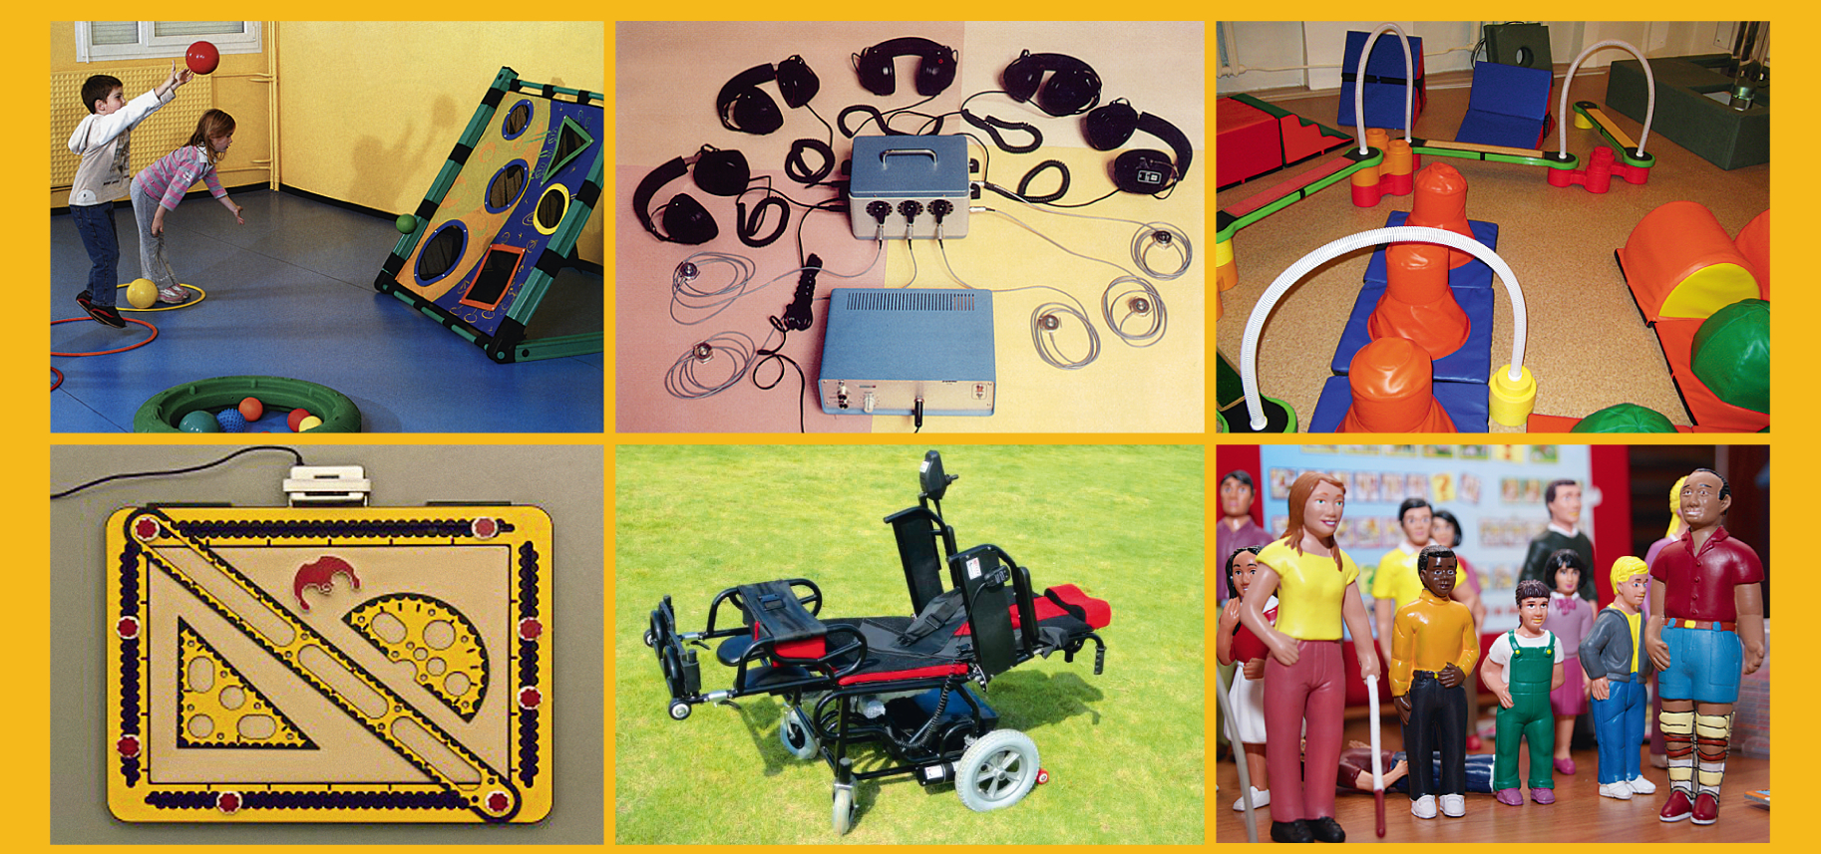
Примерный комплект учебных мест для создания доступной среды в образовательных учреждениях, реализующих образовательные программы общего образования, обеспечивающих совместное обучение инвалидов и лиц, не имеющих нарушений развития
ПО ГОСУДАРСТВЕННОЙ ПРОГРАММЕ
«ДОСТУПНАЯ СРЕДА» НА 2011 - 2015 ГОДЫ

Slide 13
Компетенция
Компетенция – это общая способность и готовность личности к деятельности, основанные на знаниях и опыте, которые приобретены благодаря обучению, ориентированному на самостоятельное участие личности в учебно-познавательном процессе, а также направленные на ее успешное включение в трудовую деятельность (Е.В. Ткаченко).

Slide 14
Компетентность
В современной педагогике «компетентность» принято понимать как интегральную характеристику личности, обладание компетенциями. Компетентность – это обладание компетенцией, знаниями, позволяющими судить о чем-либо; совокупность знаний, умений, опыта, отраженная в теоретико-прикладной подготовленности к их реализации в деятельности на уровне функциональной грамотности (Э.Ф. Зеер).

Slide 15
Компоненты профессиональной компетентности педагога
1. Специальная компетентность – владение собственно профессиональной деятельностью на остаточно высоком уровне, способность проектировать свое дальнейшее профессиональное развитие.
2. Социальная компетентность – владение совместной (групповой, кооперативной) профессиональной деятельностью, сотрудничеством, а также принятыми в данной профессии приемами профессионального общения; социальная ответственность за результаты профессионального труда.
3. Личностная компетентность – владение приемами личностного самовыражения и саморазвития, средствами противостояния профессиональным деформациям личности.
4. Индивидуальная компетентность - владение приемами самореализации и развития индивидуальности в рамках профессии, готовность к профессиональному росту, способность к индивидуальному самосохранению, неподверженность профессиональному старению, умение организовать рационально свой труд без перегрузок времени и сил

Slide 16
Социальная толерантность в социологии и психологии — терпимость, умение спокойно, без враждебности воспринимать чужой образ жизни, поведение, обычаи, чувства, мнения, идеи, верования, признавать право на существование других культур и устойчиво сосуществовать в мультикультурном, мультиэтническом обществе.

Slide 17
Педагогическая эмпатия – понимание педагогом психических состояний, эмоций, чувств, переживаний учащихся; связана с сопереживанием.

Slide 18
Спасибо за внимание!
Тел.: (495) 790-73-99, (495) 695-41-34
бесплатная линия: 8 (800) 700-73-99
e-mail: suvag@list.ru
www.suvagcentr.ru

